Slide 1


TEORIA DOS GRAFOS - Parte 1
Profª Dra. Andréa Bonifácio

Slide 2
Os grafos são usados como modelo para muitos problemas em vários ramos da matemática, da informática (por causa da motivação algorítmica), da engenharia e da indústria.

Slide 3
Conceitos Básicos e Notações
Um grafo simples ou grafo é um par ordenado G = (V, E) onde V é um conjunto finito, não vazio, de elementos chamados vértices, e E é um conjunto de pares (não repetidos) não ordenados de elementos distintos de V chamados arestas.

Slide 4
Exemplo: G = (V, E) tal que V = {a, b, c, d, e} e E = {{a, b}, {b, c}, {c, e}, {e, a}, {b, d}, {e, d}}
a
e
b
d
c

Slide 5
A ordem de G é o número de vértices de G. Denota-se por |V(G)|.
Grafo trivial é aquele com |V(G)| = 1.
a
e
b
d
c
|V(G)| = 5

Slide 6
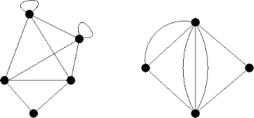
Relaxações da definição de grafo
1) multigrafo: admite a existência de arestas múltiplas.
2) laço ou loop: é uma aresta unindo um vértice a si mesmo.
Grafo com laços
multigrafo

Slide 7
Digrafo
Um digrafo é um grafo onde as arestas são orientadas.
1
2
3
4
5
6
7

Slide 8
Um vértice v é adjacente a um vértice w em G se (v, w) ∈ E(G). Dizemos que v e w são vizinhos ou adjacentes.
Um vértice isolado é um vértice que não tem vizinhos.
Um vértice universal é um vértice adjacente a todos os vértices do grafo.
Grafo ponderado é um grafo onde cada aresta tem um
valor (peso) associado a ela.

Slide 9
a
e
b
f
d
c
g
Para o grafo dado acima temos, por exemplo:
1. O vértice a é adjacente aos vértices b e e, apenas. Além disso, o vértice a não é adjacente aos vértices c, d, f e g.
2. Os vértices f e g são vértices isolados.

Slide 10
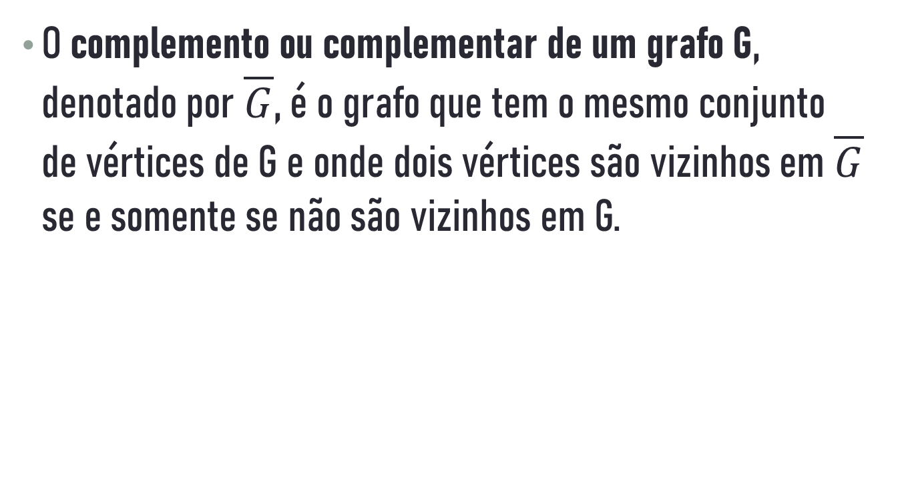
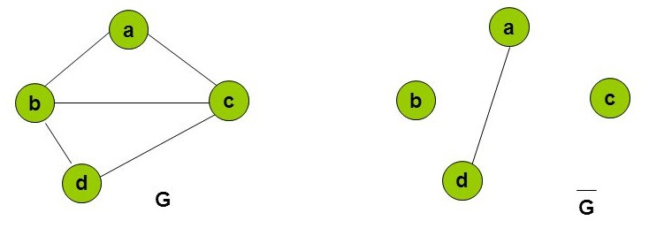

Slide 11
Um grafo H é subgrafo de um grafo G se V(H) ⊆ V(G) e E(H) ⊆ E(G).
Um subgrafo H de G é dito subgrafo induzido de G se para todo v, w ∈ V(H), se (v, w) ∈ E(G) então (v, w) ∈ E(H).
Um subgrafo gerador é um subgrafo H de G tal que V(H) = V(G).

Slide 12
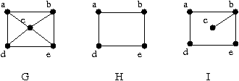
Os grafos H e I são subgrafos do grafo G.
Apenas o grafo I é um subgrafo gerador de G.
Apenas o grafo H é um subgrafo induzido de G.

Slide 13
O grau de um vértice v de G é o número de vizinhos de v. Notação: d(v).
Num grafo G, denotamos o grau máximo de G por Δ(G) e o grau mínimo por δ(G).
Um grafo é regular quando todos os vértices têm o mesmo grau.
G é completo se existem arestas ligando todos os pares de vértices.
Notação: K_{n} é o grafo completo com n vértices.

Slide 14
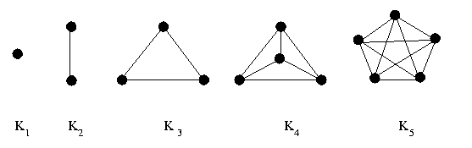
Grafos Completos com até 5 vértices

Slide 15
Um passeio em G é uma sequência de vértices v₁, v₂, ..., v_{k} de G tal que (v_{i}, v_{i+1}) ∈ E(G), 1 ≤ i < k.
Se os vértices do passeio forem distintos então o passeio chama-se caminho.
Um passeio fechado é aquele em que v₁ = v_{k}.
Um ciclo é um passeio fechado v₁, ..., v_{k} tal que k ≥ 3 e v₁, ..., v_{k-1} é um caminho.

Slide 16
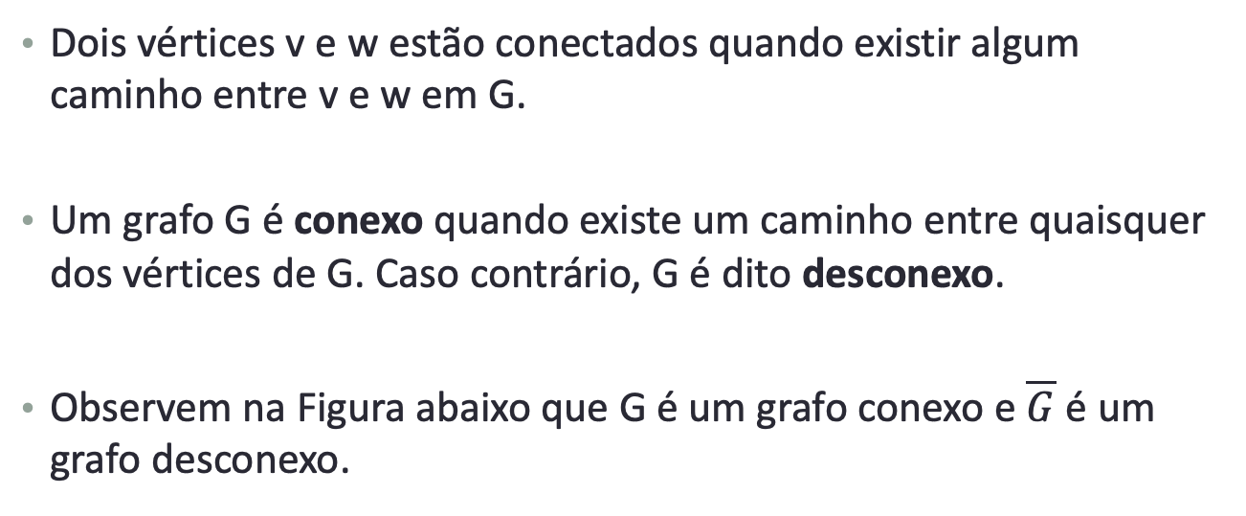

Slide 17
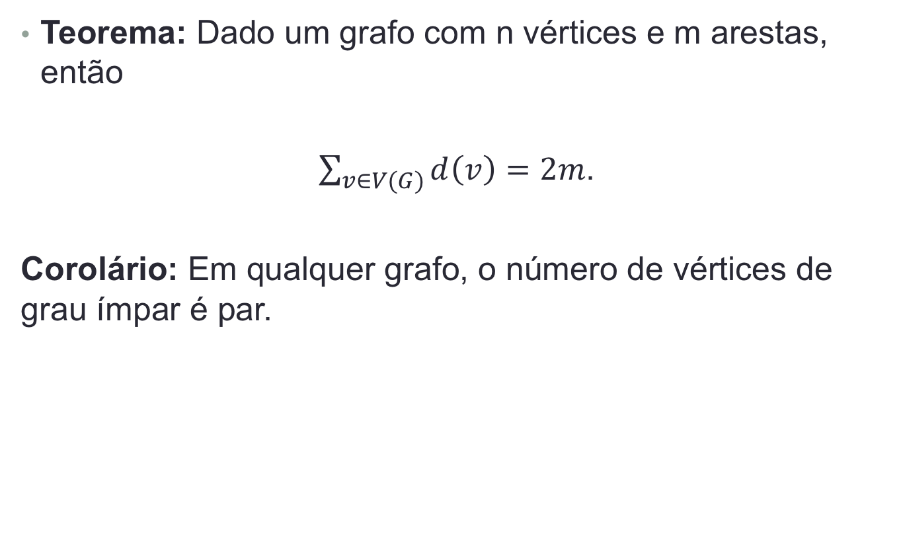
Teorema do aperto de mãos

Slide 18
Demonstração do Teorema do aperto de mãos
Prova: Considerando que cada uma das arestas apresentam dois vértices, e com isso contando a quantidade de arestas por vértice, teremos que toda aresta será contada duas vezes, deste modo, a soma dos graus será o dobro da quantidade de arestas.◊

Slide 19
Demonstração do Corolário
Prova: Suponhamos que um grafo tenha um número ímpar de vértices de grau ímpar. Desse modo, a soma desses graus seria ímpar. Por outro lado, a soma dos graus dos vértices de grau par é sempre par. Sendo assim, a soma dos graus dos vértices desse grafo seria ímpar contradizendo o Teorema do Aperto de Mãos.◊

